Slide 1
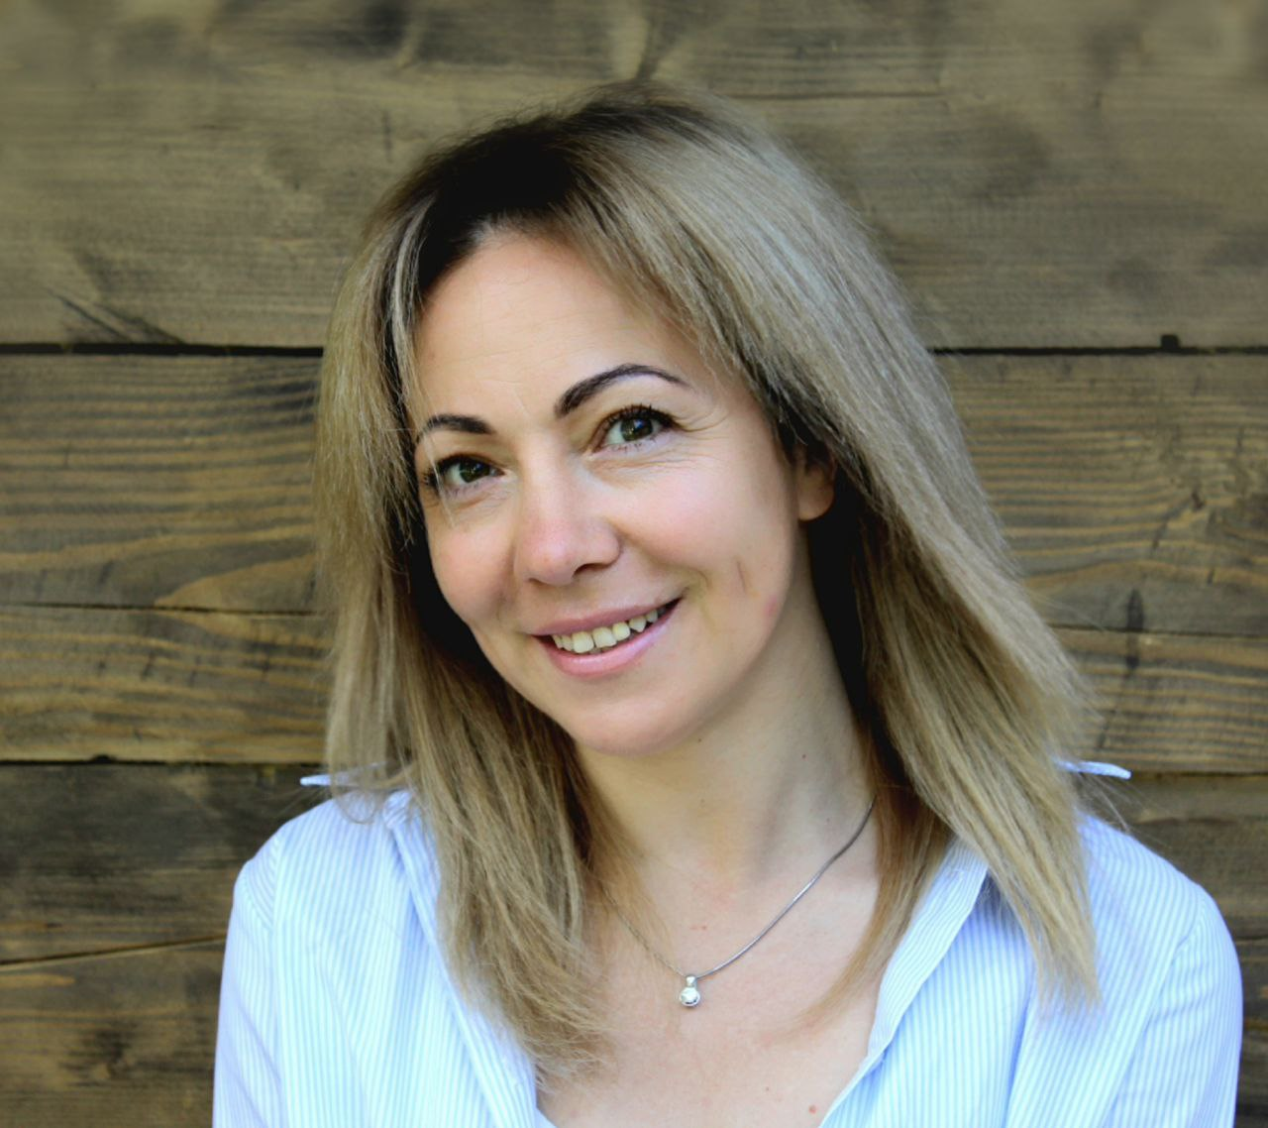
«Як мотивувати молоде покоління до читання книг?»
Засновник та куратор
Читацького клубу "Universe"
Аліна Песиголовець

Slide 2
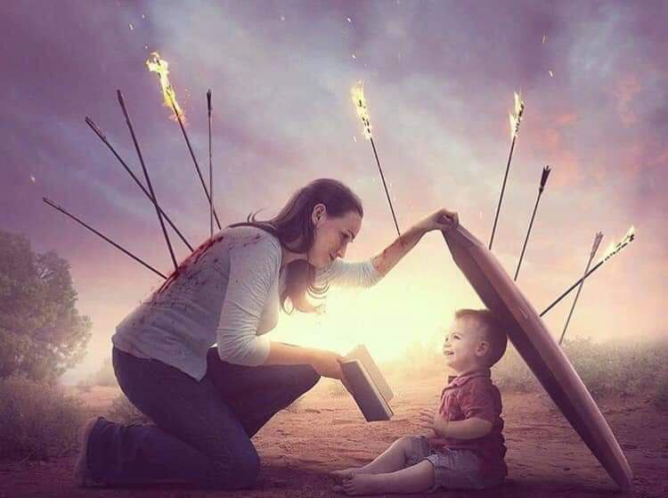

Slide 7
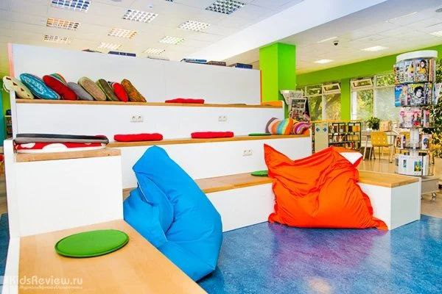

Slide 8
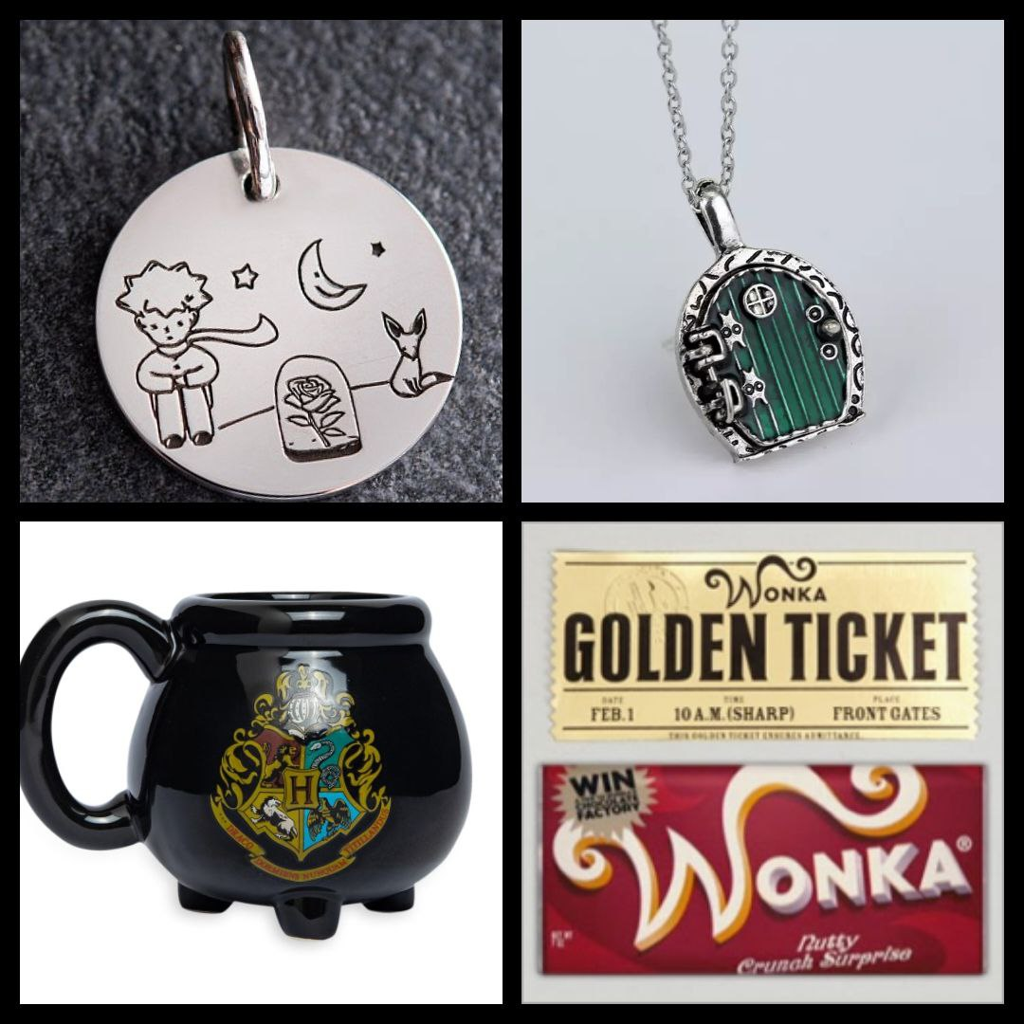

Slide 12
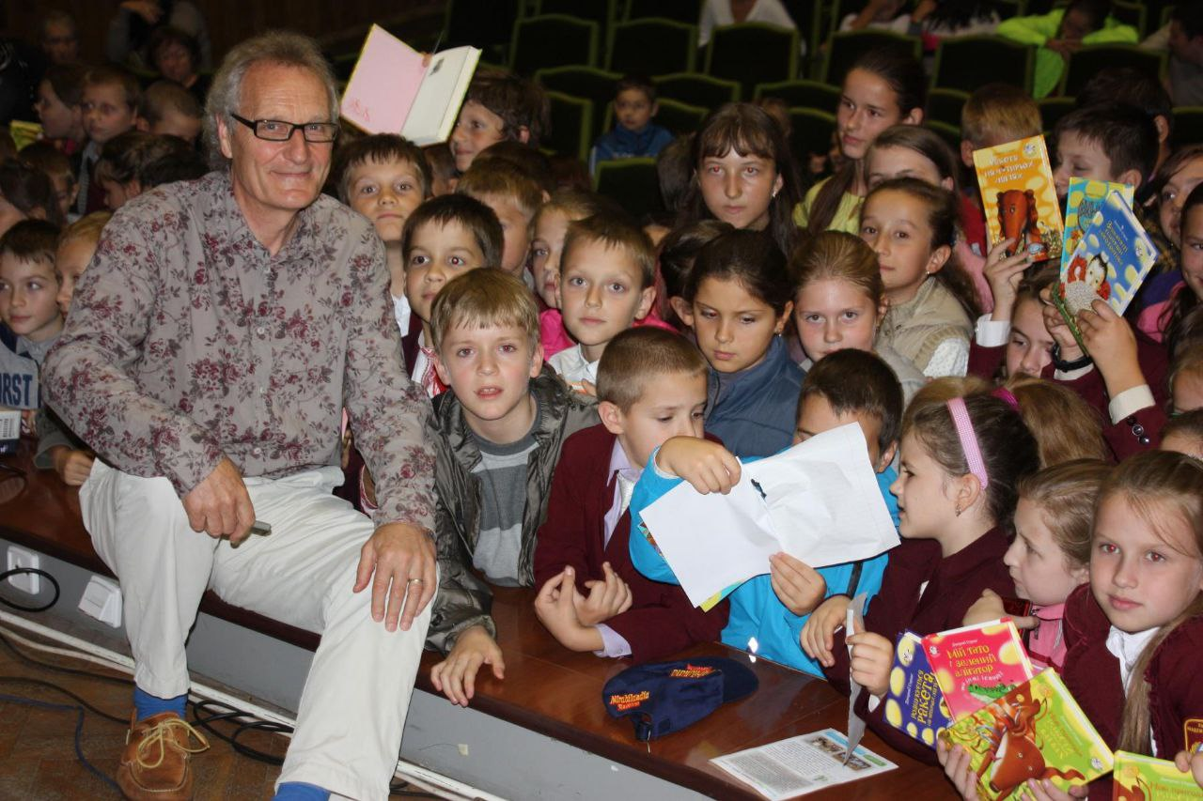

Slide 17
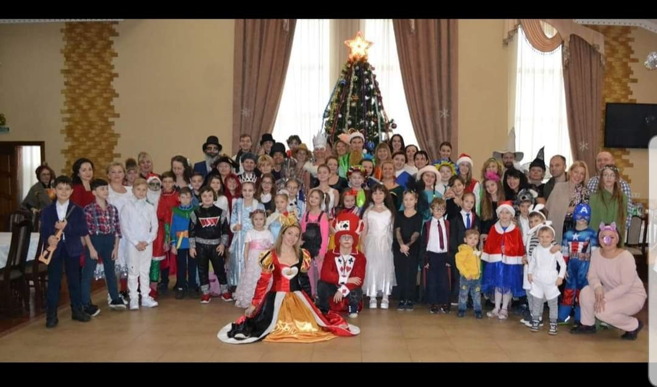

Slide 18
Люди перестають мислити, коли перестають читати.
Д. Дідро

